Slide 1
Melhoria da Atenção à Saúde da Pessoa Idosa na Unidade de Saúde da Família Santarém, Natal-RN
Rafael de Medeiros Vasconcelos
Orientadora: Érica Almeida Coelho
PELOTAS, 2015

Slide 2
Roteiro da apresentação
Introdução
Objetivos
Metas
Metodologia
Resultados
Discussão
Reflexão crítica da aprendizagem
Referências

Slide 3
Introdução
O envelhecimento faz parte da realidade da maioria das sociedades;
Estima-se para o ano de 2050 cerca de dois bilhões de pessoas idosas no mundo, e a maioria vivendo em países em desenvolvimento (Brasil, 2006);
Nesse contexto, as políticas públicas de saúde devem ter como objetivo assegurar atenção por meio de ações de promoção, proteção e recuperação da saúde, indo ao encontro das necessidades de saúde dos indivíduos idosos (Brasil, 2010).

Slide 4
Introdução
A Unidade de Saúde da Família Santarém situa-se no município de Natal-RN, no bairro Santarém, Distrito Norte II da capital, em área urbana;
A Estrutura da Unidade de Saúde da Família Santarém possui elevada prevalência de indivíduos idosos;
A população alvo da área adstrita é de cerca de 1506 idosos, e a população alvo atendida pela UBS é de 1424 idosos, caracterizando 95% de cobertura.
Embora o NASF esteja presente, não dispomos de uma equipe multiprofissional completa que seja capaz de abordar o indivíduo idoso sob o ponto de vista biopsicossocial.

Slide 5
Introdução
Situação do acompanhamento dos Idosos antes do Projeto de Intervenção:
Registro irregular dos idosos
Acompanhamento inadequado
Carência de atividades de promoção à saúde
Ausência de avaliação de risco
Precariedade de solicitação de exames complementares
Falta de priorização de medicamentos do Programa “Farmácia Popular”
Atendimento com qualidade insatisfatória
Baixa adesão da população as ações de engajamento público

Slide 6
Objetivos
Geral
Melhorar a Atenção à Saúde do Idoso na Unidade de Saúde da Família Santarém, Natal-RN
Específicos
Ampliar a cobertura do Programa de Saúde do Idoso;
Melhorar a qualidade da atenção ao idoso na Unidade de Saúde;
Melhorar a adesão dos idosos ao Programa de Saúde do Idoso;
Melhorar o registro das informações;
Mapear os idosos de risco da área de abrangência;
Promover a saúde dos idosos;
Ampliar a Cobertura de Primeira Consulta Odontológica;
Melhorar a qualidade da assistência à Saúde Bucal do Idosos;
Melhorar a Adesão ao Atendimento Odontológico.

Slide 7
Metas
1) Ampliar a cobertura de atenção à saúde do idoso da área da unidade de saúde para 50%;
2.1) Realizar Avaliação Multidimensional Rápida de 100% dos idosos da área de abrangência utilizando como modelo a proposta de avaliação do Ministério da Saúde;
2.2) Realizar exame clínico apropriado em 100% das consultas, incluindo exame físico dos pés, com palpação dos pulsos tibial posterior e pedioso e medida da sensibilidade a cada 3 meses para diabéticos;

Slide 8
Metas
2.3) Realizar a solicitação de exames complementares periódicos em 100% dos idosos hipertensos e/ou diabéticos;
2.4) Priorizar a prescrição de medicamentos da Farmácia Popular a 100% dos idosos;
2.5) Cadastrar 100% dos idosos acamados ou com problemas de locomoção (estimativa de 8% dos idosos da área);
2.6) Realizar visita domiciliar a 100% dos idosos acamados ou com problemas de locomoção;
2.7) Rastrear 100% dos idosos para Hipertensão Arterial Sistêmica (HAS);
2.8) Rastrear 100% dos idosos com pressão arterial sustentada maior que 135/80mmHg para Diabetes Mellitus (DM);

Slide 9
Metas
2.9) Realizar avaliação da necessidade de atendimento odontológico em 100% dos idosos;
2.10) Realizar a primeira consulta odontológica para 100% dos idosos;
3) Buscar 100% dos idosos faltosos às consultas programadas;
4.1) Manter registro específico de 100% das pessoas idosas;
4.2) Distribuir a Caderneta de Saúde da Pessoa Idosa a 100% dos idosos cadastrados;
5.1) Rastrear 100% das pessoas idosas para risco de morbimortalidade;
5.2) Investigar a presença de indicadores de fragilização na velhice em 100% das pessoas idosas;

Slide 10
Metas
5.3) Avaliar a rede social de 100% dos idosos;
6.1) Garantir orientação nutricional para hábitos alimentares saudáveis a 100% dos idosos;
6.2) Garantir orientação para a prática regular de atividade física a 100% idosos;
6.3) Garantir orientações sobre higiene bucal (incluindo higiene de próteses dentárias) para 100% dos idosos cadastrados;

Slide 11
Metas
7.1) Ampliar a cobertura de primeira consulta odontológica programática para 20% das gestantes cadastradas;
7.2) Ampliar a cobertura das ações coletivas em saúde para 40% dos idosos da área de abrangência;
8.1) Avaliar a necessidade de tratamento dentário em 100% dos idosos que realizaram a primeira consulta odontológica programática;
8.2) Concluir o tratamento odontológico em 100% dos idosos com primeira consulta odontológica programática que tinham plano de tratamento;
8.3 Avaliar alterações de mucosa bucal em 100% dos idosos com primeira consulta odontológica programática;

Slide 12
Metas
8.4) Realizar visita domiciliar a 100% dos idosos acamados ou com problemas de locomoção;
8.5) Avaliar necessidade de prótese dentária em 100% dos idosos com primeira consulta odontológica programática;
9.1) Buscar 100% dos idosos faltosos à primeira consulta odontológica programática;
9.2) Buscar 100% dos idosos faltosos às consultas odontológicas subsequentes.

Slide 13
Metodologia
Ações contempladas em quatro eixos: Monitoramento e Avaliação, Organização e gestão do serviço, Engajamento público e Qualificação da Prática Clínica
Aplicação da Avaliação Multidimensional Rápida;
Realização e atualização de exame clínico apropriado;
Registro e avaliação de risco para morbimortalidade;
Fornecimento da Caderneta de Saúde da Pessoa Idosa;
Solicitação periódica de exames complementares aos hipertensos e diabéticos;
Prescrição prioritária de medicamentos da Farmácia Popular;

Slide 14
Metodologia
Cadastramento dos idosos acamados ou com problemas de locomoção;
Realização de visita domiciliar aos acamados ou com problemas de locomoção;
Aferição da pressão arterial;
Avaliação da necessidade de atendimento odontológico;
Marcação de primeira consulta odontológica;
Busca ativa aos faltosos;
Capacitação da Equipe;

Slide 15
Metodologia
Orientação nutricional para hábitos saudáveis;
Orientação sobre a prática de atividade física regular;
Orientação individual de cuidados de saúde bucal;
Ações coletivas de promoção à saúde
Registro adequado das fichas-espelho;
Avaliação da rede social;
Avaliação do risco para a saúde bucal;

Slide 16
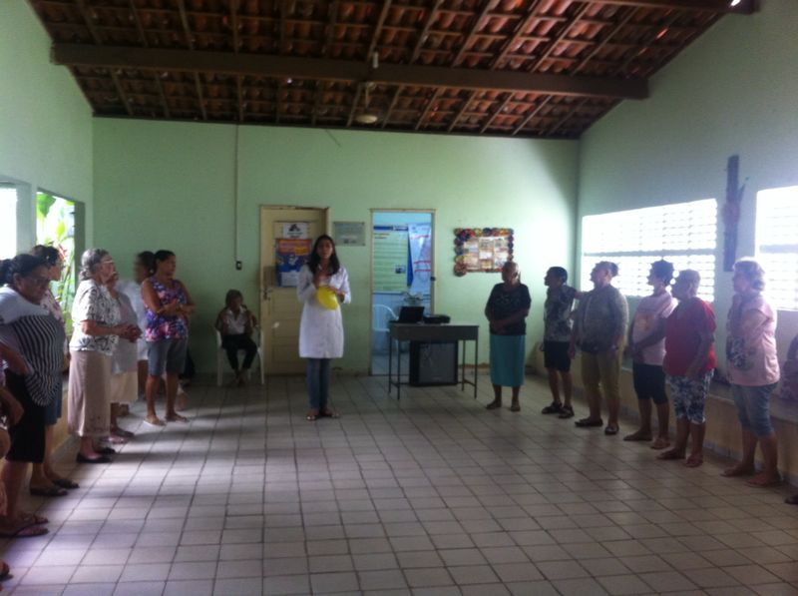
Ação coletiva de promoção à saúde do idoso

Slide 17
Resultados
Figura 1 | Gráfico indicativo da cobertura do programa de atenção à saúde do idoso na unidade de saúde USF Santarém, Natal, RN, 2014

Slide 18
Resultados
Figura 2 | Gráfico indicativo da proporção de idosos com Avaliação Multidimensional Rápida em dia na USF Santarém, Natal, RN 2014

Slide 19
Resultados
Figura 3 | Gráfico indicativo da proporção de idosos com exame clínico apropriado em dia, na USF Santarém, Natal, RN, 2014

Slide 20
Resultados
Figura 4 | Gráfico indicativo da proporção de idosos hipertensos e/ou diabéticos com solicitação de exames complementares periódicos em dia na unidade de saúde USF Santarém, Natal, RN, 2014

Slide 21
Resultados
Figura 5 | Gráfico indicativo da proporção de idosos com prescrição de medicamentos da Farmácia Popular priorizada na unidade de saúde USF Santarém, Natal, RN, 2014

Slide 22
Resultados
Figura 6 | Gráfico indicativo da proporção de idosos acamados ou com problemas de locomoção cadastrados na unidade de saúde USF Santarém, Natal, RN, 2014

Slide 23
Resultados
Figura 7 | Gráfico indicativo da proporção de idosos acamados ou com problemas de locomoção com visita domiciliar na unidade de saúde USF Santarém, Natal, RN, 2014

Slide 24
Resultados
Figura 8 | Gráfico indicativo da proporção de idosos com verificação da pressão arterial na última consulta na unidade de saúde USF Santarém, Natal, RN, 2014

Slide 25
Resultados
Figura 9 | Gráfico indicativo da proporção de idosos hipertensos rastreados para diabetes na unidade de saúde USF Santarém, Natal, RN, 2014

Slide 26
Resultados
Figura 10 | Gráfico indicativo da proporção de idosos com avaliação da necessidade de atendimento odontológico na unidade de saúde USF Santarém, Natal, RN, 2014

Slide 27
Resultados
Figura 11 | Gráfico indicativo da proporção de idosos com primeira consulta odontológica programática na unidade de saúde USF Santarém, Natal, RN, 2014

Slide 28
Resultados
Figura 12 | Gráfico indicativo da proporção de idosos faltosos às consultas que receberam busca ativa na unidade de saúde USF Santarém, Natal, RN, 2014

Slide 29
Resultados
Figura 13 | Gráfico indicativo da proporção de idosos com registro na ficha espelho em dia na unidade de saúde USF Santarém, Natal, RN, 2014

Slide 30
Resultados
Figura 14 | Gráfico indicativo da proporção de idosos com Caderneta de Saúde da Pessoa Idosa na unidade de saúde USF Santarém, Natal, RN, 2014

Slide 31
Resultados
Figura 15 | Gráfico indicativo da proporção de idosos com avaliação de risco para morbimortalidade em dia na unidade de saúde USF Santarém, Natal, RN, 2014

Slide 32
Resultados
Figura 16 | Gráfico indicativo da proporção de idosos com avaliação de rede social em dia na unidade de saúde USF Santarém, Natal, RN, 2014

Slide 33
Resultados
Figura 17 | Gráfico indicativo da proporção de idosos que receberam orientação nutricional para hábitos saudáveis na unidade de saúde USF Santarém, Natal, RN, 2014

Slide 34
Resultados
Figura 18 | Gráfico indicativo da proporção de idosos que receberam orientação sobre prática de atividade física regular na unidade de saúde USF Santarém, Natal, RN, 2014

Slide 35
Resultados
Figura 19 | Gráfico indicativo da proporção de idosos com orientação individual de cuidados de saúde bucal em dia na unidade de saúde USF Santarém, Natal, RN, 2014

Slide 36
Discussão
Controle das comorbidades;
Melhoria do registro e agendamento dos idosos;
Realização de classificação de risco;
Balanço geral da intervenção foi satisfatório, embora nem todas as metas tenham sido alcançadas integralmente;
Para a Equipe: engajamento, colaboração mútua e união

Slide 37
Discussão
Capacidade de contornar dificuldades e trabalhar em equipe;
Maior conhecimento dos membros da Equipe;
Necessidade de capacitações e educação continuada aos membros da Equipe;
Aplicação dos Princípios da Equidade e Integralidade;
Apoio do NASF para realização das ações coletivas;

Slide 38
Discussão
Desenvolvimento de habilidades como liderança, resiliência, superação, escuta, planejamento, empatia;
Maior noção da Equipe e da comunidade sobre ações de prevenção e promoção de saúde;
Necessidade de vigilância continuada e conscientização da equipe aos idosos mais vulneráveis;

Slide 39
Reflexões críticas sobre processo de aprendizagem
Curso representou uma estratégia motivacional de aprendizado;
Construção do conhecimento e aprimoramento de habilidades;
Apoio acadêmico com os fóruns;
Capacitação da prática clínica com os casos virtuais;
Elo entre ensino e trabalho, com equilíbrio entre teoria e prática;

Slide 40
Reflexões críticas sobre processo de aprendizagem
Ampliação do conceito multidimensional de saúde e maior compreensão da saúde coletiva;
Ambiente escolar de criação de ideias e discussões;
Interação virtual bastante proveitosa, com equipe multiprofissional;
Metodologia inovadora de ensino e avaliação;
Desenvolvimento de postura crítica diante das adversidades observadas através dos feedbacks semanais.

Slide 41
Referências Bibliográficas:
1) Brasil, 2006 Ministério da Saúde. Envelhecimento e Saúde da Pessoa Idosa. Cadernos de Atenção Básica n.º 19, Brasília – DF, 2006.
2) Brasil, 2010 Ministério da Saúde. Atenção à Saúde da Pessoa Idosa e Envelhecimento. Série B. Textos Básicos de Saúde. Série Pactos pela Saúde 2006, v. 12, Brasília – DF, 2010

Slide 42
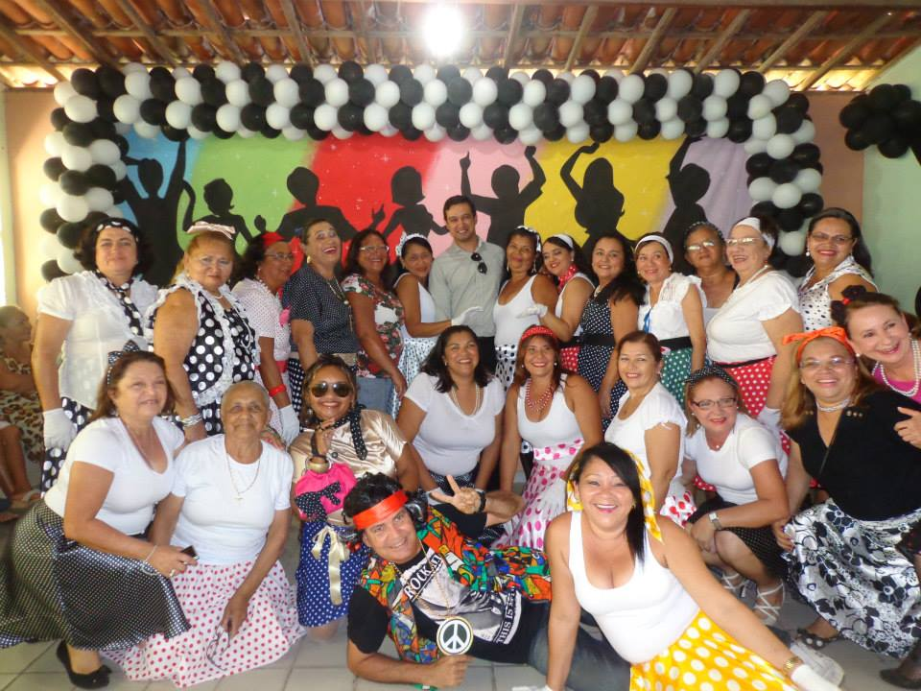
Festa dos Anos 60 com o grupo dos idosos

Slide 43
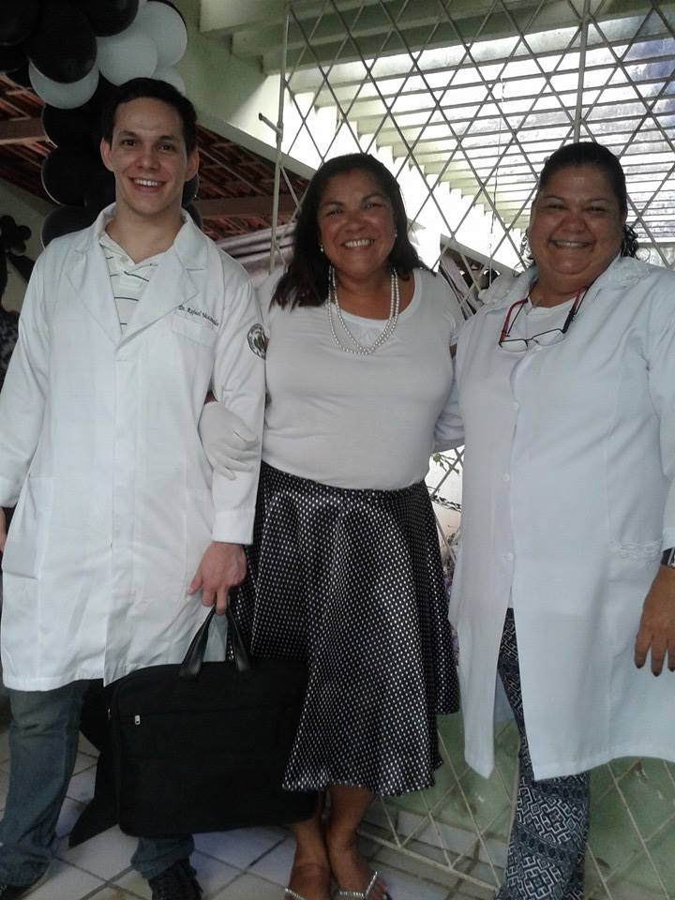
Equipe 035

Slide 44
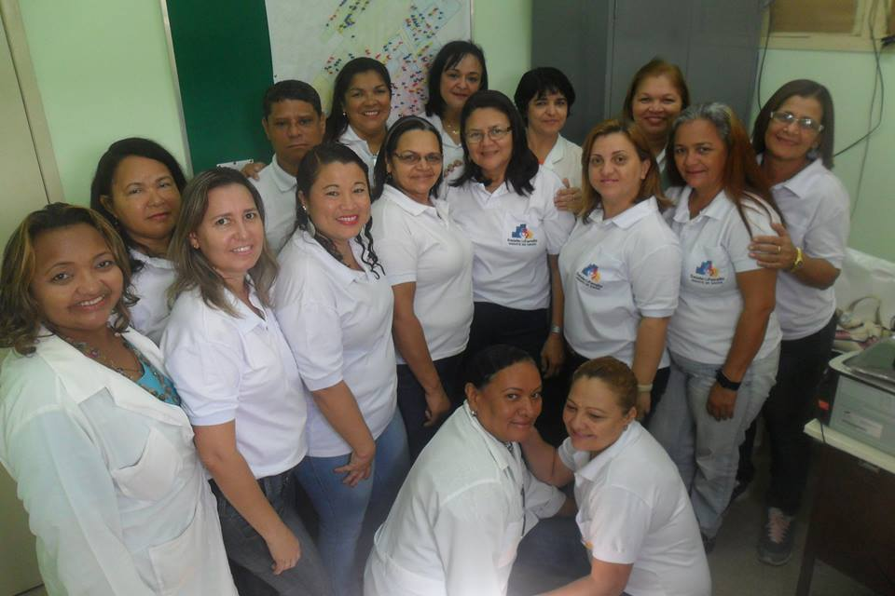
Agentes de Saúde da USF Santarém

Slide 45
Obrigado! Rafael de Medeiros Vasconcelos rafaelvasconcelos87@gmail.com

